Slide 1
ORIENTAMENTO CLASSI QUINTE A.S. 2021/2022

Slide 2
Alla base di una buona scelta, di un buon orientamento c’è la scoperta dei propri punti fissi: verso quale disciplina sono più inclieo? Cosa mi attrae? Cosa mi spinge a muovermi verso una meta?
Qual è il mio "Oriente" interiore?

Slide 3
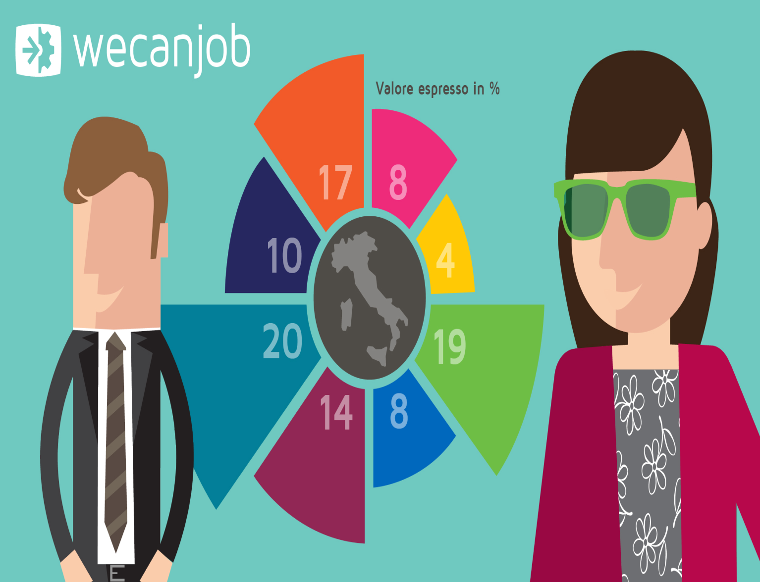
La scelta dell’indirizzo di studi merita di essere valutata attentamente ponderando molteplici fattori: passioni, inclinazioni, attitudini e potenzialità, valutando attentamente l’impegno necessario che tale percorso comporta, ma anche il grado di placement, ovvero la reale possibilità di collocamento nel mondo del lavoro.

Slide 4
Uno dei più scottanti problemi che coinvolgono il mondo della formazione e il mercato del lavoro italiani riguarda il cosiddetto mismatch, ovvero la distanza che intercorre tra le competenze in uscita dai percorsi di formazione e le reali richieste delle imprese o, in generale, dell’intero mondo del lavoro. Pertanto prima di effettuare la fatidica scelta occorre informarsi sui possibili sbocchi occupazionali consultando canali ufficiali ed affidabili come il Rapporto previsionale di Unioncamere sui fabbisogni occupazionali e professionali 2021-2025
excelsior.unioncamere.net/index.php?option=com_content&view=article&id=423:previsioni-dei-fabbisogni-occupazionali-e-professionali-in-italia-a-medio-termine-2021-2025&catid=111&Itemid=2636

Slide 5
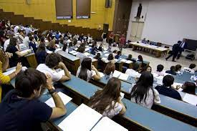
Le Università in Italia
L’offerta universitaria italiana oggi è vastissima con ben 4.854 lauree attive. Aumentano, inoltre, i corsi in inglese e anche le facoltà a numero programmato che ormai rappresentano il 44% del totale dei corsi di laurea. Per quanto riguarda le varie aree, i corsi più numerosi sono quelli dedicati alle professioni sanitarie (circa 600), seguono quelli di scienze economico-aziendali (163) e ingegneria industriale (137).

Slide 6
Dati AlmaLaurea
Per quanto riguarda il mondo del lavoro, da AlmaLaurea arrivano dati interessanti sulla condizione occupazionale dei laureati. Innanzitutto i laureati lavorano di più dei diplomati, 78,7% contro 65,7%, guadagnando anche il 38,5% in più. Inoltre secondo i dati di AlmaLaurea tra i laureati del 2013 fotografati a 5 anni dal titolo, quelli meglio occupati sono i laureati in ingegneria, economia-statistica e professioni sanitarie; tutti sopra all’89%. I laureati in discipline giuridiche, letterarie, psicologiche hanno, invece, una percentuale di occupazione al di sotto dell’80%. Sono poi sempre più diffuse le facoltà ibride, dove il profilo in uscita prevede, oltre alle specifiche competenze di una certa disciplina (anche umanistica) è accompagnato da altre competenze, spesso digitali.

Slide 7
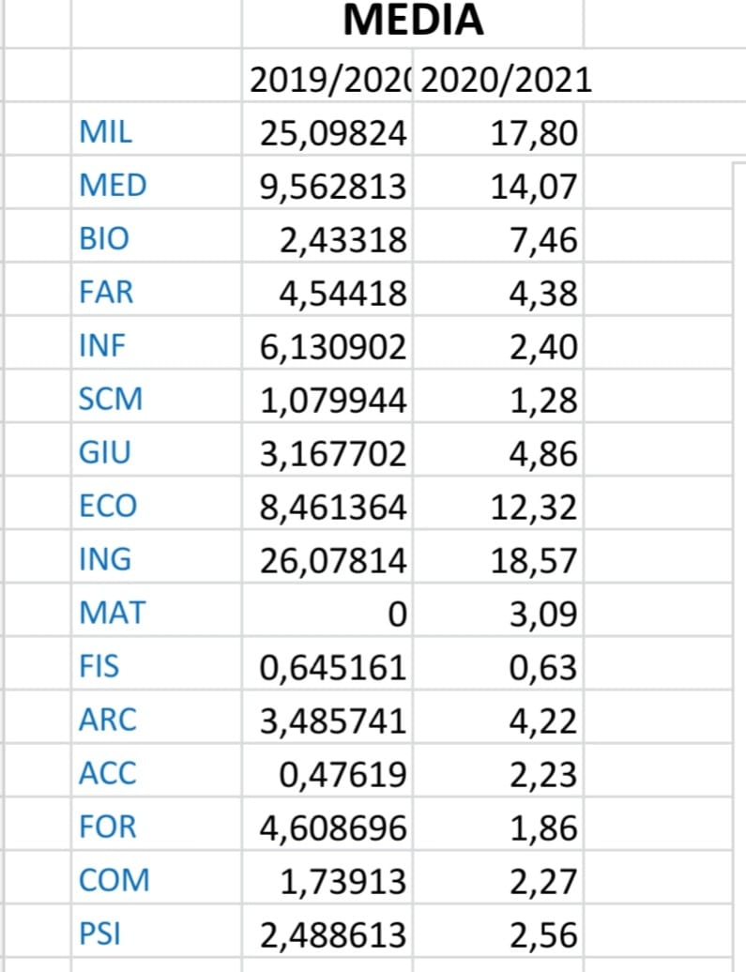
ATTIVITA’ DI MONITORAGGIO
Negli ultimi cinque anni, a inizio anno scolastico, le FFSS dell’Orientamento in uscita del Liceo Fermi hanno effettuato un puntuale monitoraggio delle scelte universitarie, al fine di strutturare percorsi di Orientamento tagliati sulle esigenze effettive dei nostri studenti. Dall’analisi dei dati emersi si può sicuramente affermare che gli studenti si orientano verso facoltà che offrono maggiori sbocchi professionali, in perfetta linea con le scelte universitarie degli studenti dell’intero Paese. Si confrontino, a tal proposito, i dati elaborati da ISTAT per il Ministero dell’Istruzione (http://dati.ustat.miur.it/dataset/immatricolati/resource/81536e13-c15d-4be4-8a12-c74367233bc0?inner_span=True), riguardanti le immatricolazioni 2020/2021.
Percentuale scelte effettuate dai nostri studenti negli ultimi due anni scolastici.

Slide 8
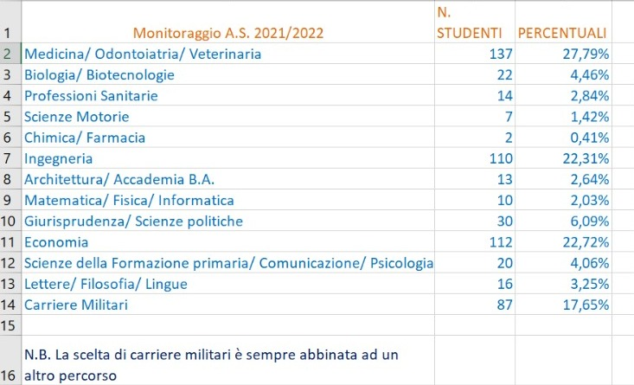
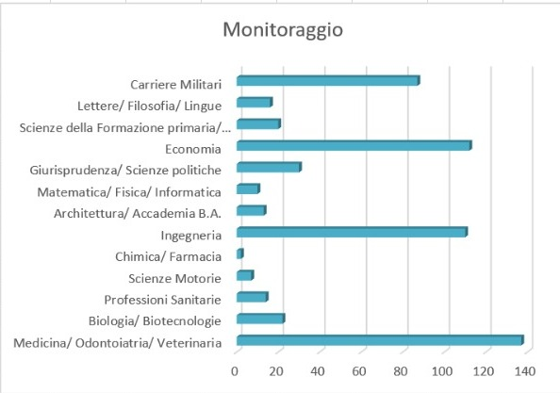
Dati Orientamento A.S. 2021/2022

Slide 9
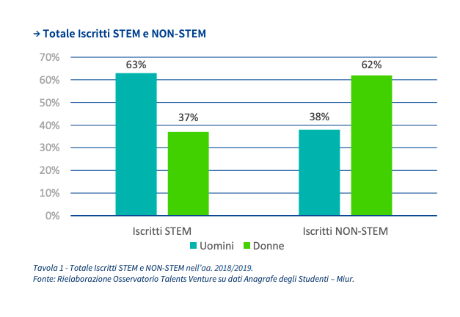
Cosa ci dicono i numeri …
Dal confronto delle scelte effettuate negli ultimi tre anni emerge che la percentuale degli studenti che hanno espresso la volontà di intraprendere la facoltà di Medicina è aumentata, rispetto allo scorso anno di quasi 14 punti, ciò è dovuto, con molta probabilità, al persistere della pandemia da Covid – 19 che ha sollecitato negli studenti un sempre maggiore interesse verso le professioni sanitarie in genere. Appare considerevolmente cresciuto, in termini percentuali, anche il numero degli studenti che si iscriverà ad Economia e ad Ingegneria, a dimostrazione di quanto questi ultimi siano sempre più interessati agli sbocchi professionali.
Altro dato interessante è quello che riguarda la percentuale delle studentesse del Fermi che hanno scelto facoltà STEM: il 78% dei futuri lavoratori del campo biomedico e paramedico è donna! Mentre resta ancora ferma al 25% la percentuale delle studentesse che si iscriverà ai corsi di laurea di ingegneria.
Infine, appare molto bassa (2%) la percentuale degli studenti che si iscriveranno ai corsi di Matematica, Fisica ed Informatica, probabilmente perché si ritiene, erroneamente, che queste facoltà offrano pochi sbocchi lavorativi.
DATI NAZIONALI

Slide 10
UNIVERSITA’ PARTNERS DEL NOSTRO LICEO:
Federico II
Unicampania L. Vanvitelli
Parthenope
Suor Orsola Benincasa
L’Orientale
Libera Università degli Studi Sociali Guido Carli (LUISS)
Nuova Accademia delle Belle Arti (NABA)
Alma Mater Studiorum di Bologna
Scuola Normale Superiore di Pisa
AMPLIAMENTO DELL’OFFERTA A.S. 2021/2022
Unisa – Campus di Fisciano
Università del Sannio
Università degli Studi Roma 3
Università La Sapienza
Università degli studi di Milano Bicocca
Università Bocconi di Milano
Università MEDTEC Humanitas di Milano
Università degli studi di Enna KORE
Università LUM Libera Università Mediterranea di Bari

Slide 11
ORIENTAMENTO CARRIERE MILITARI
Nissolino corsi
Esercito italiano - Brigata Garibaldi
Esercito italiano – 21mo Reggimento Genio Guastatori
Accademia Marina militare di Livorno
Accademia Guardia di Finanza di Bergamo
Accademia Aeronautica di Pozzuoli
Centro selezione Aeronautica militare di Guidonia Monte Celio
Carabinieri – Comando territoriale di Aversa

Slide 12
PERCORSI PER LE CLASSI QUINTE
PERCORSI TRASVERSALI:
BANCA D’ITALIA – L’Economia nei classici della letteratura
12 studenti – 25 ore (Eccellenze)
UNICREDIT – Orientamento allo studio e al lavoro – 50 ore max 60 studenti
ABITARE IL FUTURO, RIABITARE LA TERRA 30 ore – 25 studenti
ORIENTASUD Il salone delle opportunità (tutte le classi quinte)
PERCORSI MEDICINA/PROFESSIONI SANITARIE
PON Tolc e Test universitari 30 ore – 30 studenti
PON La logica nei test universitari 30 ore – 30 studenti
PERCORSI INGEGNERIA/MATEMATICA/FISICA/INFORMATICA
PON La logica della matematica 30 ORE – 30 studenti
PON Verso un’economia verde 30 ore – 30 studenti
PERCORSI ECONOMIA/GIURISPRUDENZA
UNIONCAMERE JOB&ORIENTA Hackathon/Laboratorio destinato agli studenti che hanno scelto Economia
Economia: «futurostudentE» – Percorso di Orientamento nelle discipline economiche 10 ore max 60 studenti (provenienti da altre curvature)
TRIBUNALE NAPOLI NORD Camera Penale: «Legalità e Costituzione» 30 ore – 30 studenti
TRIBUNALE NAPOLI NORD Camera Civile: «I giovedì della Camera civile di Aversa» 8 ore – 30 studenti

